Slide 1
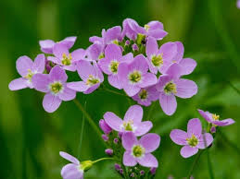
স্বাগতম

Slide 2
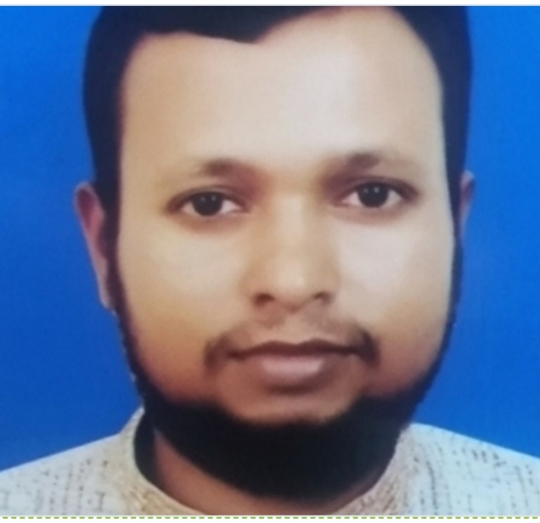
পরিচিতি
মোঃহাবিবুর রহমান
সহকারী শিক্ষক (সামাজিক বিজ্ঞান)
তিলসিন্দুর দাখিল মাদ্‌রাসা
বারহাট্টা, নেত্রকোনা।
Email- habib523277@gmail.com
শ্রেণি : সপ্তম
বিষয় : বাংলা ১ম (গদ্য)
সময় : ৪৫ মিনিট

Slide 3
মা, আমার, জননী, জন্মভূমি, বাংলারে
ওরে আমার মা-জননী
জন্মভূমি বাঙলারে
ওরে আমার মা-জননী
জন্মভূমি বাঙলারে
তোর মত আর পূণ্যবতী
ভাগ্যবতী বল মা কে।।
শব্দ
বাক্য
কবিতা

Slide 4
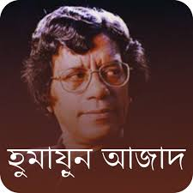
আজকের পাঠ
শব্দ থেকে কবিতা

Slide 5
শিক্ষনফল
এই পাঠ শেষে শিক্ষার্থীরা…
কবি পরিচিতি উল্লেখ করতে পারবে।
নতুন শব্দের অর্থ বলতে পারবে।
কবিতার শিল্পরূপ ও তার বৈশিষ্ট্য সম্পর্কে বলতে পারবে।
সৃষ্টিশীল ব্যক্তিদের সম্পর্কে উল্লেখ করতে পারবে।

Slide 6
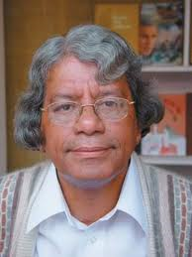
মৃত্যুঃ
১২ আগষ্ট ২০০৪ খিষ্টাব্দে
জার্মানির মিউনিখ
শহরে
কবি পিরিচিতি
জন্মঃ
24 এপ্রিল ১৯৪৭ খ্রিষ্টাব্দে,
মুন্সিগঞ্জ জেলার শ্রীনগর
থানার রাড়িখাল গ্রামে
পুরস্কারঃ
বাংলা একাডেমি পুরস্কার,
(১৯৮৭)
পিতা-
আবদুর রাশেদ
মাতা-
জোবেদা খাতুন
রচনাঃ
অলৌকিক ইস্টিমার,
ছাপান্ন হাজার বর্গমাইল,
জ্বলো চিতাবাঘ, জাদুকরের
মৃত্যু
হুমায়ুন আজাদ
পেশাঃ
অধ্যাপনা ও গাবেষক

Slide 7
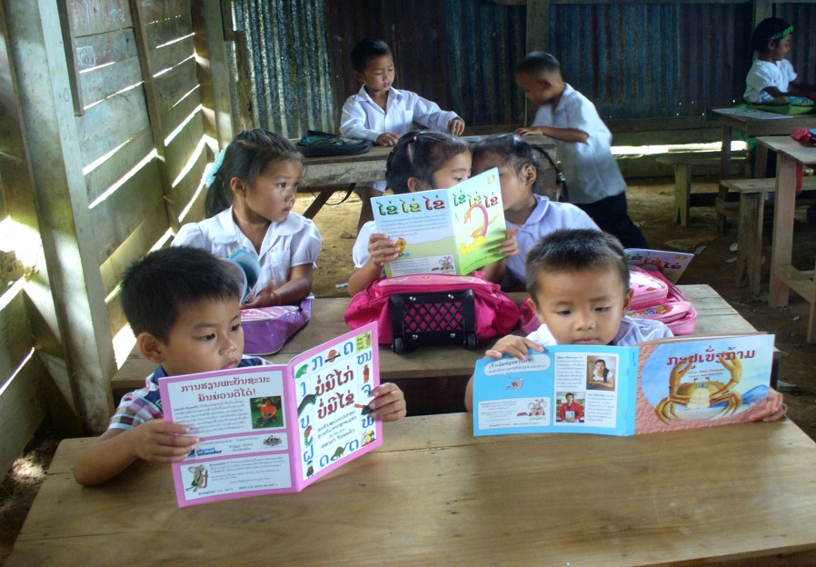
সরব পাঠ

Slide 8
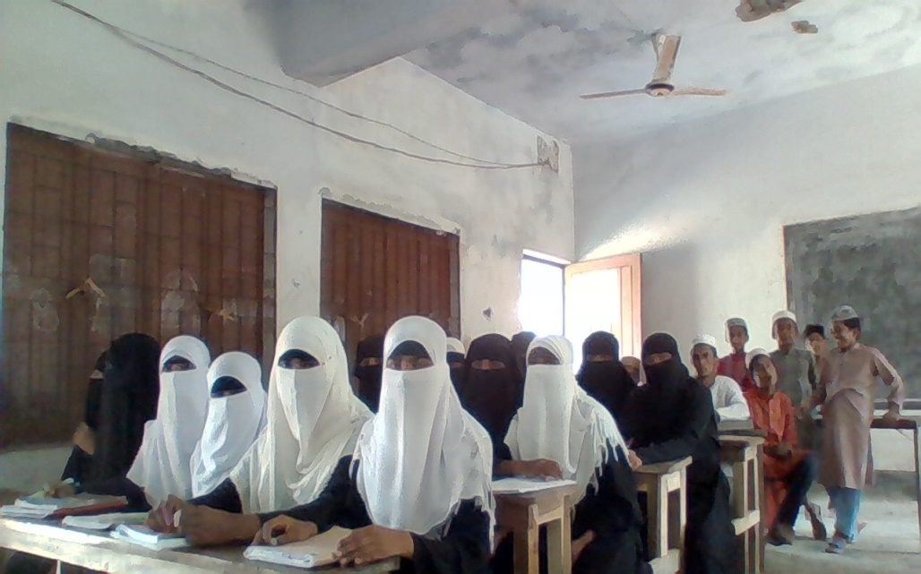
নীরব পাঠ

Slide 9
শব্দের অর্থ জেনে নেই…
উপমা
তুলনা। এখানে একটি মেয়ের নাম হিসেবে ব্যবহার করা হয়েছে
নূপুর
পায়ে পরার অলংকার
চমকপ্রদ
যা অবাক করে দেয়

Slide 10
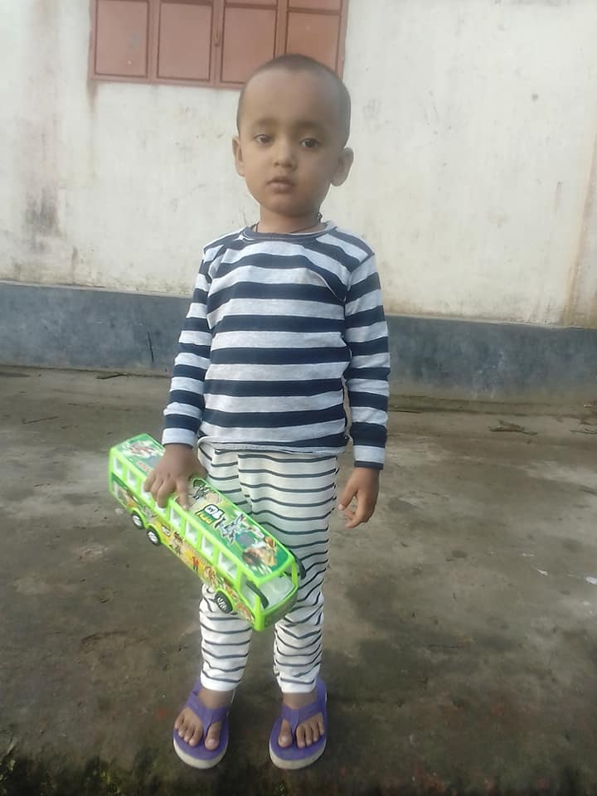
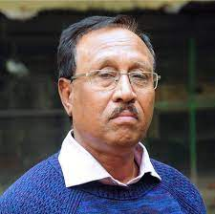
একক কাজ
০১। হুমায়ুন আজাদ কত খ্রিষ্টাব্দে জন্মগ্রহণ করেন?
০২। ‘নূপুর’ কী?

Slide 11
বিষয়বস্তু আলোচনা

Slide 12
মূলভাব
সাহিত্যের নানা রূপের মধ্যে একটি হচ্ছে কবিতা। রচনাটিতে কবিতার শিল্পরূপ ও তার বৈশিষ্ট্য অপরূপ ভাষায় বর্ণিত হয়েছে। কাকে বলা যায় কবিতা? লেখকের মতে, যা পড়লে মনের ভিতর স্বপ্ন জেগে ওঠে, ছবি ভেসে ওঠে, তা-ই কবিতা। শব্দের সঙ্গে শব্দ মিলিয়ে লেখা হয় কবিতা।
কেবল কবিরাই লিখতে পারেন কবিতা। কেননা কবিরাই স্বপ্ন দেখতে পারেন। তাঁরাই পারেন স্বপ্নের ছবি আঁকতে। নতুন ছবি নতুন ভাব কেবল কবিদের চেতনায় খেলা করে বলে তাঁরা লিখতে পারেন কবিতা। কবিতা লিখতে হলে শব্দের রূপ-রং-গন্ধ-বর্ণ-সুর ও ছন্দ চিনতে হয়, জানতে হয়। কবিরা চেনেন এবং জানেন শব্দের এসব মায়াবী রূপ। তাই তাঁরা লিখতে পারেন কবিতা।
অনেক বিষয় নিয়েই কবিতা লেখা যায়। তবে কবিতা লেখার জন্য প্রথমেই প্রয়োজন স্বপ্ন। যিনি স্বপ্ন দেখতে জানেন না, তিনি লিখতে পারেন না কবিতা। স্বপ্ন দেখার জন্য শৈশব-কৈশোরে পড়তে হবে কবিতার পর কবিতা, দুচোখে মেলে নিতে হবে যা-কিছু চোখে পড়ে, তার সবটা। অর্থাৎ কবিতা লেখার জন্য চাই অভিজ্ঞতা। কবিতার রূপ ও তার রচনা-কৌশল বর্তমান রচনার উপজীব্য।

Slide 13
দলীয় কাজ
কবিতার জন্য দরকার শব্দ- রংবেরঙের শব্দ’- কেন? বুঝিয়ে লেখ।

Slide 14
মূল্যায়ন
০১। হুমায়ুন আজাদ কত খ্রিষ্টাব্দে মৃত্যুবরণ করেন?
০২। ‘উপমা’ শব্দের অর্থ কী?
০৩। কবিতার জন্য কী দরকার?
০৪। চাঁদের মতো স্বপ্ন দেখে কারা?
০৫। শব্দ থেকে কবিতা প্রবন্ধটির উদ্দেশ্য কী?

Slide 15
বাড়ির কাজ
যার চোখে স্বপ্ন নেই সে কবি হতে পারে না।’- কেন? ব্যাখ্যা কর।

Slide 16
সকলকে ধন্যবাদ

